Slide 1
TERMELÉSI FÜGGVÉNYEK A PRECÍZIÓS MEZŐGAZDASÁGBAN
SZENT ISTVÁN EGYETEM
GAZDASÁG- ÉS TÁRSADALOMTUDOMÁNYI KAR
TUDOMÁNYOS DIÁKKÖRI KONFERENCIA
2009. NOVEMBER 25.
PRODUCTION FUNCTIONS IN THE PRECISION FARMING
Készítette: Batár Ádám

Slide 2
Tartalom
Gazdasági aspektusok
Célok
Célcsoportok
Hasznosság
Függvénysebészet: best practice ábrákkal
Kísérleti és valós adatbázisok
Függvénysebészet: hasonlóságelemzéssel
Összefoglalás: üzleti modell

Slide 3
Gazdasági aspektusok
Cél:
Stratégiai döntések és
szimulációk előkészítése
Célcsoport:
Mezőgazdasági termelők
Precíziós technológiák gyártói, forgalmazói, …
Hasznosság:
Okszerű erőforrás-allokáció elősegítése
Egyszerűsíteni és számszerűsíteni a termésbecslést

Slide 4
Függvénysebészet: best practice
Kombinálja a termelési függvények kialakításához alkalmazott módszertanokat
Alkalmazza a hasonlóságelemzést, additív vs. multiplikatív
Döntési fákat, pl. különböző talajfajták esetén
Előnye:
Tetszőlegesen sok beavatkozási pont,
faszerkezet tetszőleges felépítése,
túltanulás jelenségének minimalizálása

Slide 5
Kísérleti adatbázisok
Fiktív adatbázis:
Megalkotásánál a módszer szemléltetése, tesztelése az elsődleges feladat
Kevés adat előnye/hátránya
Valós adatbázis:
Precíziós mezőgazdaság adatai
Nagy adatmennyiség előnye/hátránya
Jövőkép:
A módszer alkalmazása valós adatokon
Felhasználóbarát keretrendszer (szimulátor) fejlesztése

Slide 6
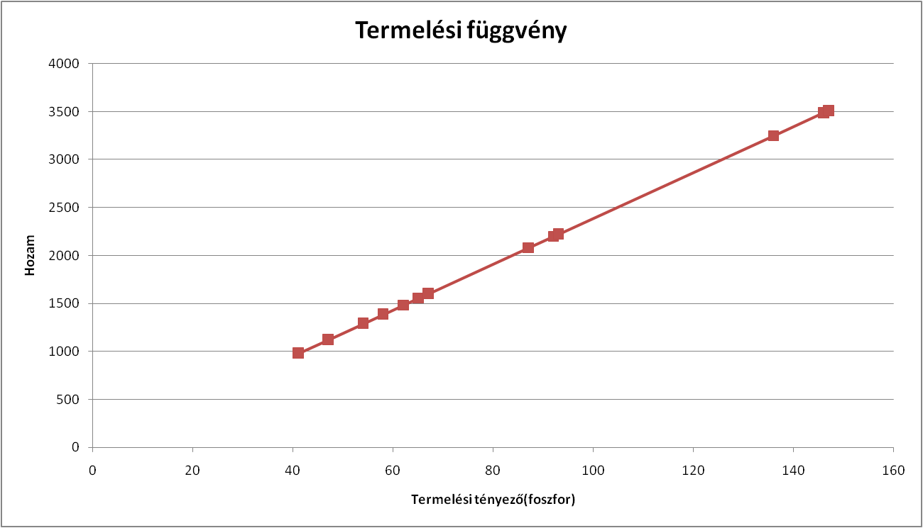
Függvénysebészet: hagyományos úton
Termelési függvény képe regressziós módszerrel (saját ábrázolás)

Slide 7
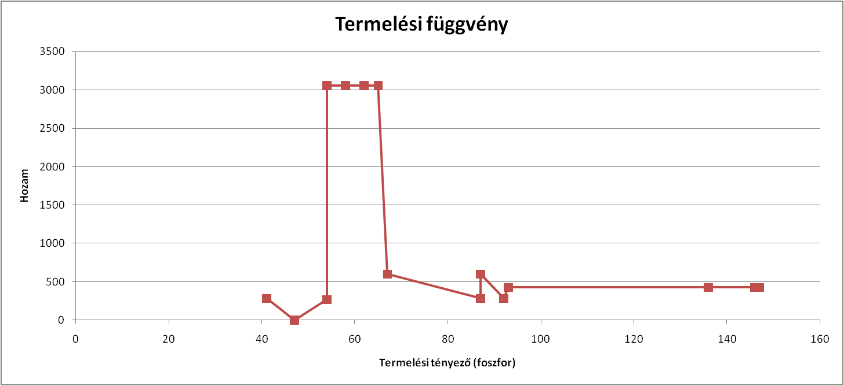
Függvénysebészet: döntési fákkal
Termelési függvény képe saját módszerrel (saját ábrázolás)

Slide 8
Összefoglalás: Üzleti modell

Slide 9
Köszönöm megtisztelő figyelmüket!

